Slide 1


Operating Systems Structures
-Windows shell 실습 2
(Powershell)
NHN NEXT

Slide 2
Agenda
Windows Shell 실습 2
Power shell programming

Slide 3
Power shell
배치 파일로는 기능에 한계
더 강력한 CLI가 필요
Windows OS의 거의 모든 부분을 컨트롤 가능
원격지의 Windows OS에 직접 명령 실행 가능
Powershell script 확장자: *.ps1
실행 프로그램 위치:
보조프로그램 → Windows PowerShell
참고 http://en.wikipedia.org/wiki/Windows_PowerShell

Slide 4
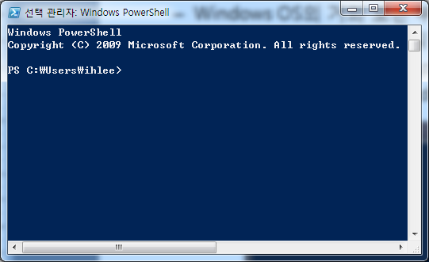
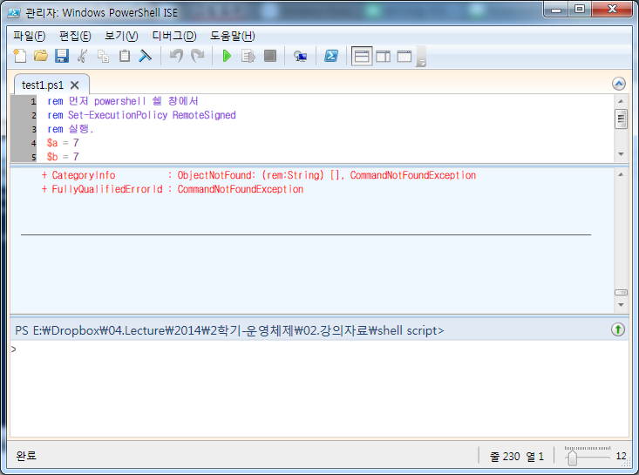

Slide 5
Power shell 기초
명령어 구조
Commandlet + Parameter + Argument
(예) Get-Childitem –path c:\
도움말 보는 방법
Get-Help {commandlet} {parameter}
(예) Get-Help get-process -examples
축약형 (별명) 명령 (alias)
축약형 명령 종류를 알고 싶다면
Get-alias
Commandlet 일일이 입력하기 귀찮으니까…
(예) ls, dir은 Get-ChildItem의 축약형임

Slide 6
PowerShell Commandlets
PowerShell 전용 명령어
명령어 이름 자체가 “동사+명사(목적어)” 구조
명령어 이름 기억 용이
잘 기억이 나지 않을 때? 동사, 명사로 검색 가능
동사 검색 예: Get-command –verb set
명사 검색 예: Get-command –noun eventlog

Slide 7
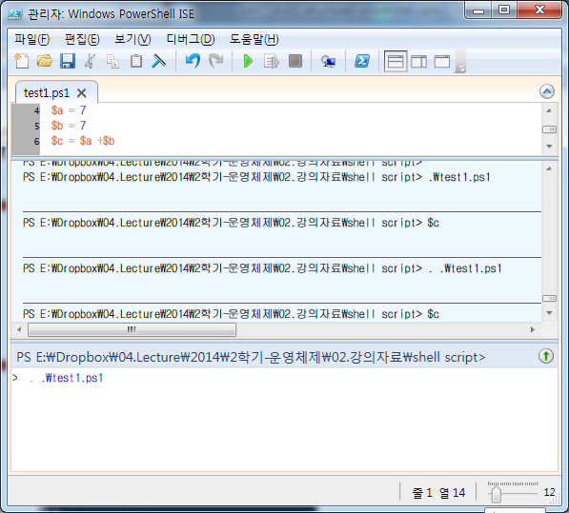
PowerShell script 실습
test.ps1
파일 작성
test.ps1
실행
명령어 실행 앞에 . (dot)을 붙였던 이유
스크립트의 실행이 끝나면 원칙적으로 사용했던 변수 ($a, $b, $c)는 삭제되기 때문
dot을 붙이면 스크립트의 실행이 끝나도 변수가 유지됨

Slide 8
따라해보기
Get-service –displayname “windows*” –exclude “*audio*”
Get-Service | Sort-Object Status
$a = (Get-Process | Sort-Object ID) [Enter 키 입력]
$a [Enter 키 입력]
dir | sort-object -property length | select-object -last 5
* Get-help와 인터넷 검색 활용

Slide 9
PowerShell script 실습
1. 두 변수를 비교하여 ‘같다’, ‘다르다’ 출력하기
2. 1부터 10까지 합 구하기
3. 프로세스 목록 정보를 proclist.csv로 export하여 저장하기
(보너스)
4. proclist.csv를 import하고, 프로세스 이름만으로 보기(내림차순 정렬)
5. 4의 결과를 procnamelist.csv로 export하여 저장하기

Slide 10
마무리
과제
(실습 과제1)
PowerShell 스크립트
똑같은 파일을 N개 생성하는 스크립트
(예) .\test.ps1 abc 10 실행할 경우
아래의 이름으로 파일 10개 생성
abc.01 abc.02 … abc.10
질의 응답

